Slide 1
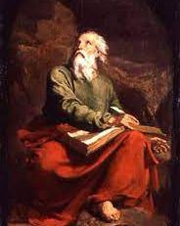
ISAÍAS
Escuela de Biblia
Parroquia Asunción Ntra. Sra.
Pozuelo de Alarcón
EL PERSONAJE
Notes:
Para cambiar la imagen de esta diapositiva, seleccione la imagen y elimínela. Después, haga clic en el icono Imágenes del marcador de posición para insertar su propia imagen.

Slide 2
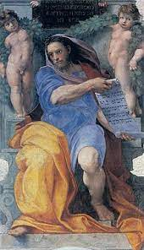
Isaías ( יְשַׁעְיָהוּ‎, Yəšaʻyahū,) "salva Yavhé").
Nació probablemente en Jerusalén hacia 765 a. C. y fue asesinado (aserrado), por el rey Manasés en 695 a. C.
Fue estadista, asesor de reyes, poeta, orador y escritor.
Emparentado con la casa real

Slide 3
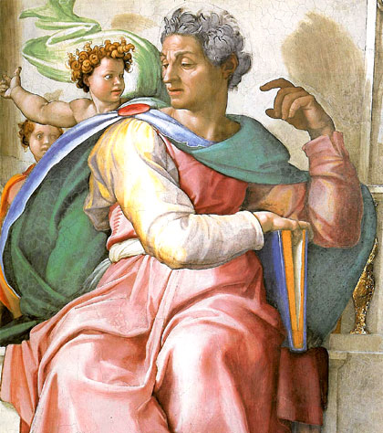
HIJO DE AMÓS(Z)
TUVO DOS HIJOS:
SEAR-JASUB
(UN REMANENTE VOLVERÁ)
MAHER-SALAL-HASBAZ
(EL DESPOJO SE APRESURA)
A SU ESPOSA LA LLAMABAN "LA PROFETISA".

Slide 4
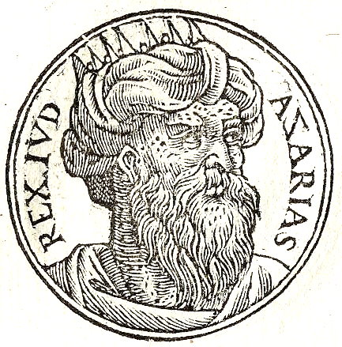
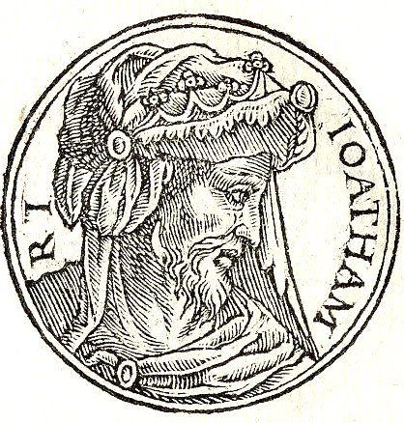
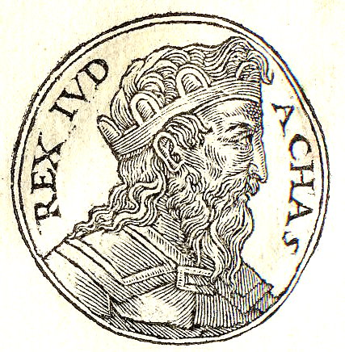
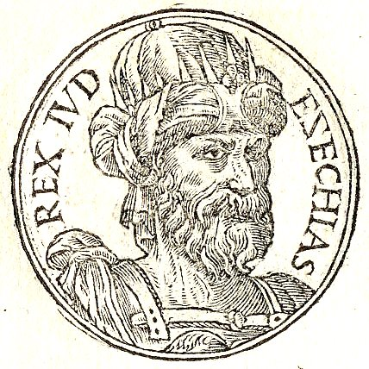
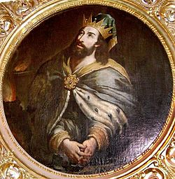
SU MINISTERIO PROFÉTICO SE DESARROLLO DURANTE EL REINADO DE LOS REYES DE JUDÁ (REINO DEL SUR)
OZIAS
JOTÁN
AJAZ
EZEQUÍAS
MANASÉS
767-748 A.c.
748-732 A.c.
734-715 A.c.
716-687 A.c.
687-642 A.c.

Slide 5
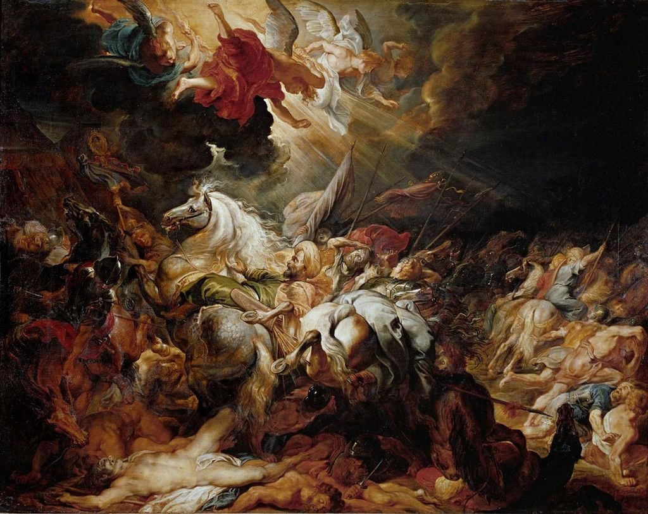
FUE UN FIRME OPOSITOR A LA POLÍTICA DE ALIANZA DE LOS REYES DE JUDÁ CON LOS IMPERIOS EXTRANJEROS Y LLAMÓ A CONFIAR EN LA ALIANZA CON DIOS.
SE OPUSO AL PROTECTORADO DE ASIRIA QUE EL REY ACAZ PROPICIÓ PARA ENFRENTARSE CON EL NORTEÑO REINO DE ISRAEL Y SIRIA.
EL REY EZEQUÍAS QUISO CONTRARRESTAR LA HEGEMONÍA ASIRIA, ALIÁNDOSE CON EGIPTO, OPONIÉNDOSE ISAÍAS TAMBIÉN A ELLO, PERO CUANDO LAS TROPAS ASIRIAS DE SENAQUERIB SITIARON JERUSALÉN, ISAÍAS APOYÓ LA RESISTENCIA Y ANUNCIÓ LA AYUDA DE DIOS: LA CIUDAD SE SALVÓ.

